Slide 1

Beneficiario final, ¿misión imposible?
Patricia Barrios
Business Development Manager
patricia.barrios@bvdinfo.com
Bureau van Dijk

Slide 2
Agenda
Regulaciones
Retos y riesgos
¿Cómo le ayuda Bureau van Dijk?
Acerca de Bureau van Dijk

Slide 3

Regulaciones

Slide 4

Regulaciones
Sector financiero
SARLAFT indica:
La circular externa 029 de 2014 de la Superintendencia Financiera indica que sujetos obligados de normas PLA deben conocer a los beneficiarios finales que posean un 5% o más de la composición accionaria de una determinada compañía.
Cuando el beneficiario final es una PEP, las empresas reguladas deben realizar debida diligencia e implementar procedimientos de incorporación de clientes más demandantes.

Slide 5

Regulaciones
Sector real
La Circular 100-000003 de 2015 en el punto 2 letra H indica que para aquellas operaciones que se categoricen como de alto riesgo, se deberán tomar las medidas necesarias que le permitan identificar el beneficiario final de los bienes y servicios comercializados.

Slide 6
Retos y riesgos

Slide 7
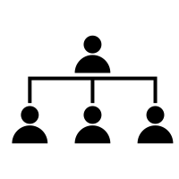
Retos
Dificultad para verificar qué tan actual, precisa y confiable es la información proporcionada por los registros mercantiles
Dificultad para identificar los cambios en la estructura corporativa
ACTUALIZADO

Slide 8



Retos
Dificultad para actualizar la información de los clientes periódicamente
Dificultad para identificar cuando un cliente o beneficiario final se convirtió en PEP
PEP

Slide 9


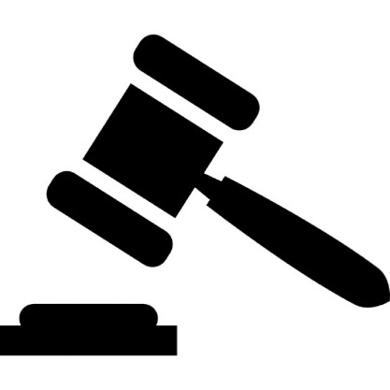



Riesgos asociados
Inadecuados sistemas de conocimiento del cliente (CSC) pueden poner a las instituciones frente a riesgos serios con sus clientes y contrapartes:
Riesgo reputacional
Riesgo operativo
Riesgo legal

Slide 10
Riesgos asociados
  Riesgo reputacional: Es la posibilidad de pérdida en que incurre una entidad por desprestigio, mala imagen, publicidad negativa, cierta o no, respecto de la institución y sus prácticas de negocios, que cause pérdida de clientes, disminución de ingresos o procesos judiciales.

Slide 11
Riesgos asociados
  Riesgo operativo: Es la posibilidad de incurrir en pérdidas por deficiencias, fallas o inadecuaciones, en el recurso humano, los procesos, la tecnología, la infraestructura o por la ocurrencia de acontecimientos externos. Esta definición incluye el riesgo legal y reputacional, asociados a tales factores.

Slide 12
Riesgos asociados
  Riesgo legal: Es la posibilidad de pérdida en que incurre una entidad al ser sancionada u obligada a indemnizar daños como resultado del incumplimiento de normas o regulaciones y obligaciones contractuales. Surge también como consecuencia de fallas en los contratos y transacciones, derivadas de actuaciones malintencionadas, negligencia o actos involuntarios que afectan la formalización o ejecución de contratos o transacciones

Slide 13
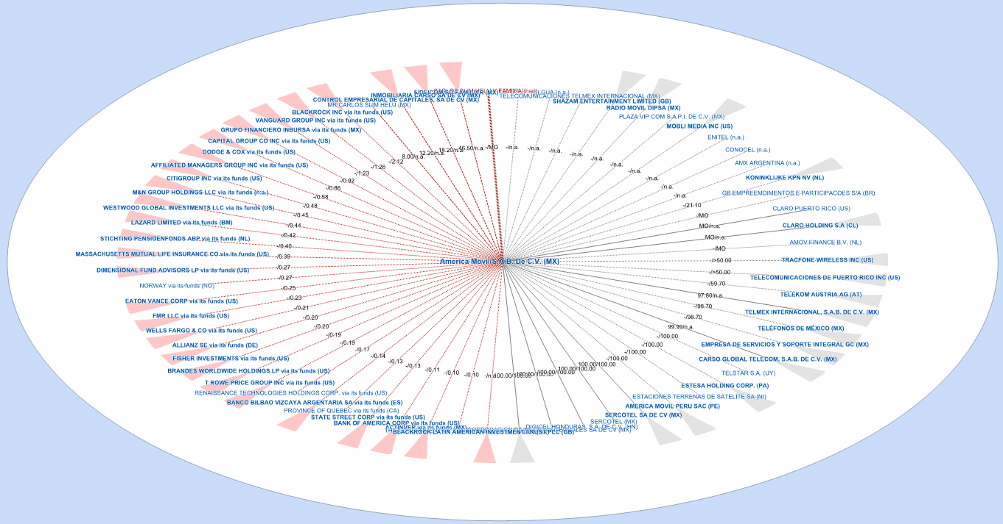
La globalización ha creado estructuras corporativas complejas
Ejemplo de Orbis de una empresa latinoamericana en un solo nivel de propiedad accionaria
propietarios
subsidiarios
Fuente: Orbis

Slide 14
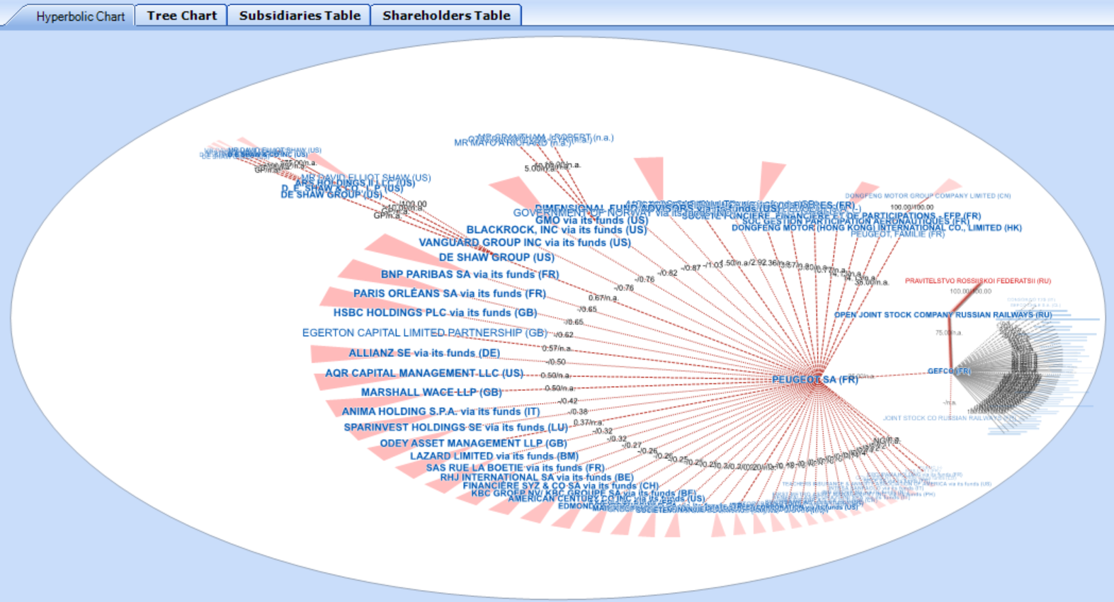
Un nivel de propiedad es sólo el inicio
Existen múltiples niveles de propiedad para compañías multinacionales

Slide 15
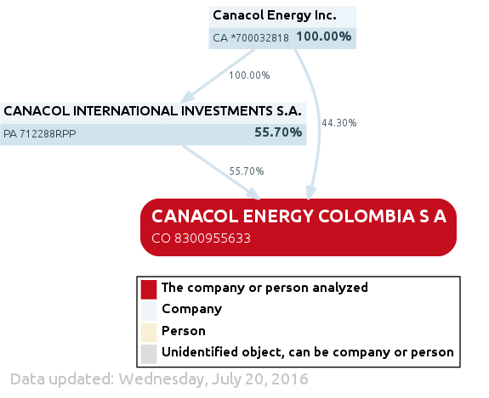
Propiedad indirecta
Fuente: Orbis

Slide 16
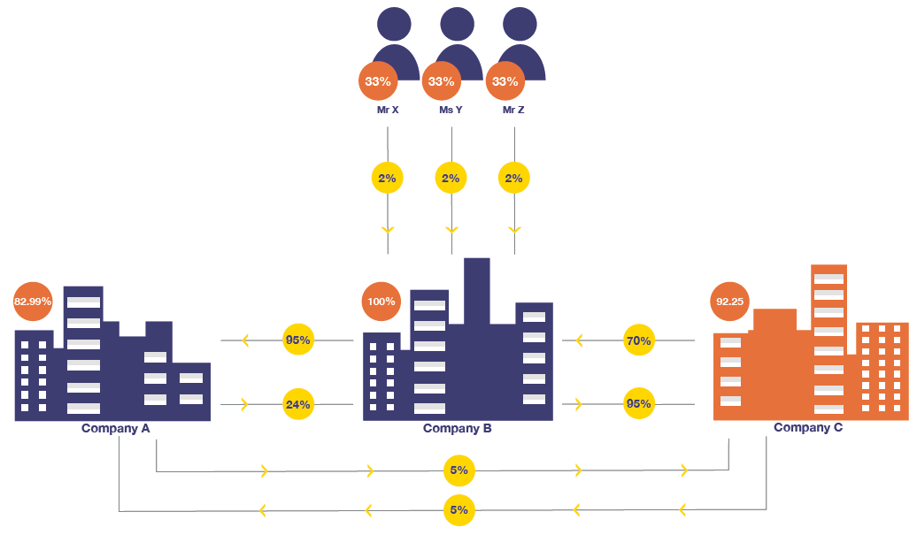
Propiedad circular
La propiedad circular revela a los beneficiarios reales que de otro modo están ocultos desde el enfoque ‘tradicional’ de propiedad accionaria

Slide 17
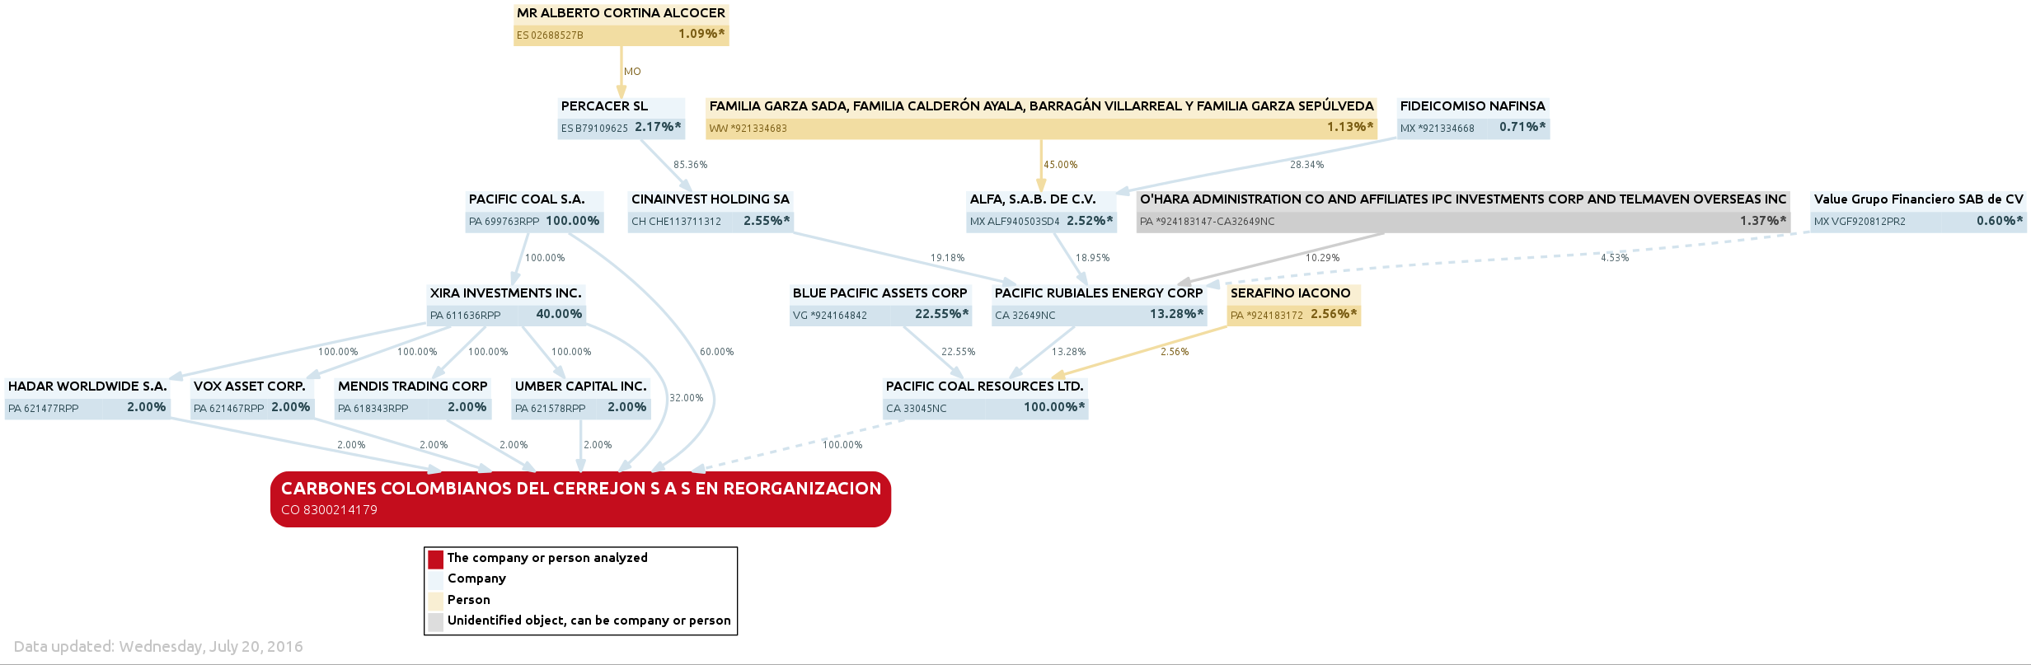
Propiedad circular
Ejemplo de Orbis de una empresa colombiana con propiedad circular
Fuente: Orbis

Slide 18
Hay cambios de propiedad todo el tiempo
Conforme a nuestros datos, el mes de julio de 2016
4.3
más de
millones
de empresas tuvieron cambios de propiedad.
Casi 1,000 en todo Colombia
Fuente: Orbis

Slide 19
¿Cómo le ayuda Bureau van Dijk?

Slide 20
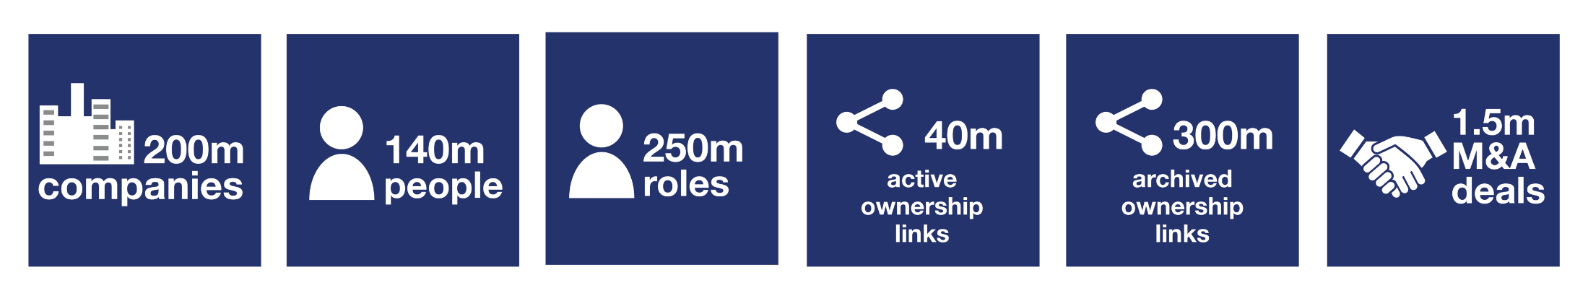
¿Cómo le ayuda Bureau van Dijk?
  BVD ayuda a las compañías a través de datos y herramientas tecnológicas para encontrar el beneficiario final acorde a sus propios parámetros

Slide 21
¿Cómo le ayuda Bureau van Dijk?
  Personalizar los parámetros de acuerdo a sus políticas en cuanto a identificación del beneficiario final
  Mayor nivel de detalle, estableciendo relaciones accionarias de hasta 0.01% así como los casos en que no se conoce el beneficiario final

Slide 22
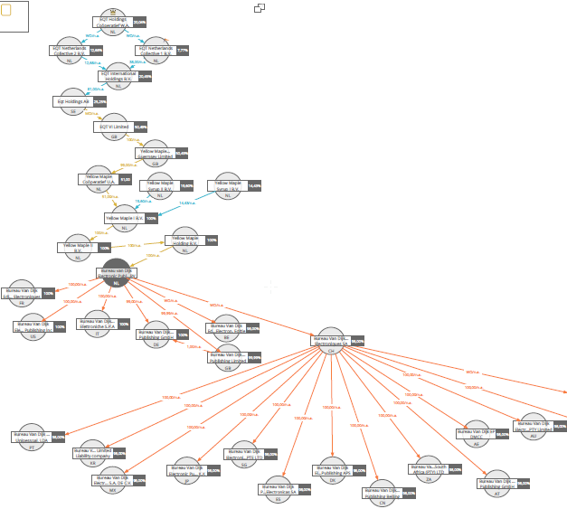
Universo de propiedad constantemente actualizado
Busque información de beneficiarios finales en segundos
Se pueden configurar alertas para monitorear cambios de propiedad
Fuente: Orbis

Slide 23
Conclusiones
El beneficiario final solo puede ser seguro si su Fuente de datos obtiene la propiedad de forma global y de empresas de todos los tamaños.
  asegúrese de que su fuente de información es comprensible y confiable
  Asegúrese de que su fuente de información no se enfoque solamente en empresas grandes y/o locales
Es crucial contar con procesos automatizados de datos basado en múltiples fuentes para detectar cambios de propiedad en el momento en le que ocurren
La falta de información de empresas más pequeñas o de otras regiones incluidas en un set de datos causan frecuentemente la falta de conocimiento de estructuras corporativas completas.

Slide 24
Sobre Bureau van Dijk

Slide 25
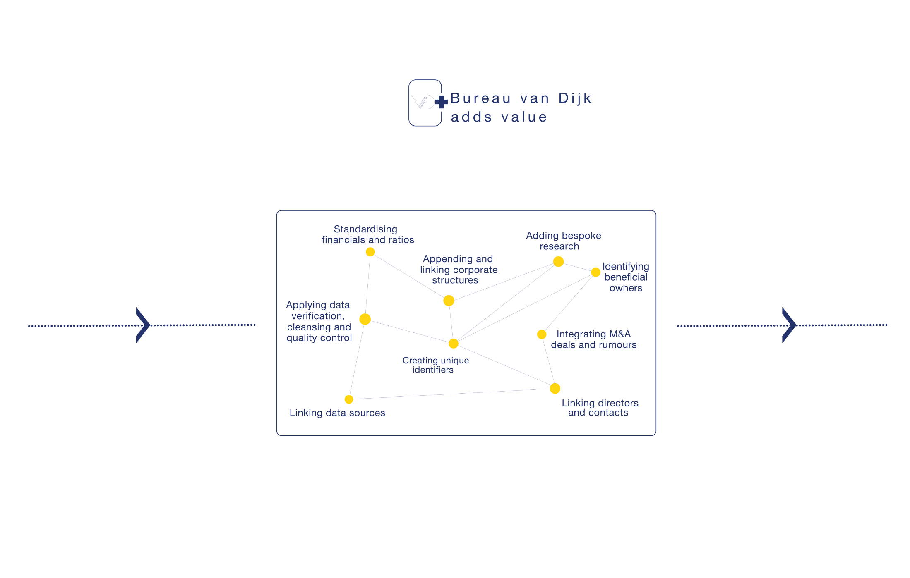
Bureau van Dijk
agrega valor
Ofreciendo información de 200 millones de empresas a nivel global
Información de Bureau van Dijk y distintas fuentes regulatorias
Interfaz de usuario y herramientas de visualización de datos

Slide 26
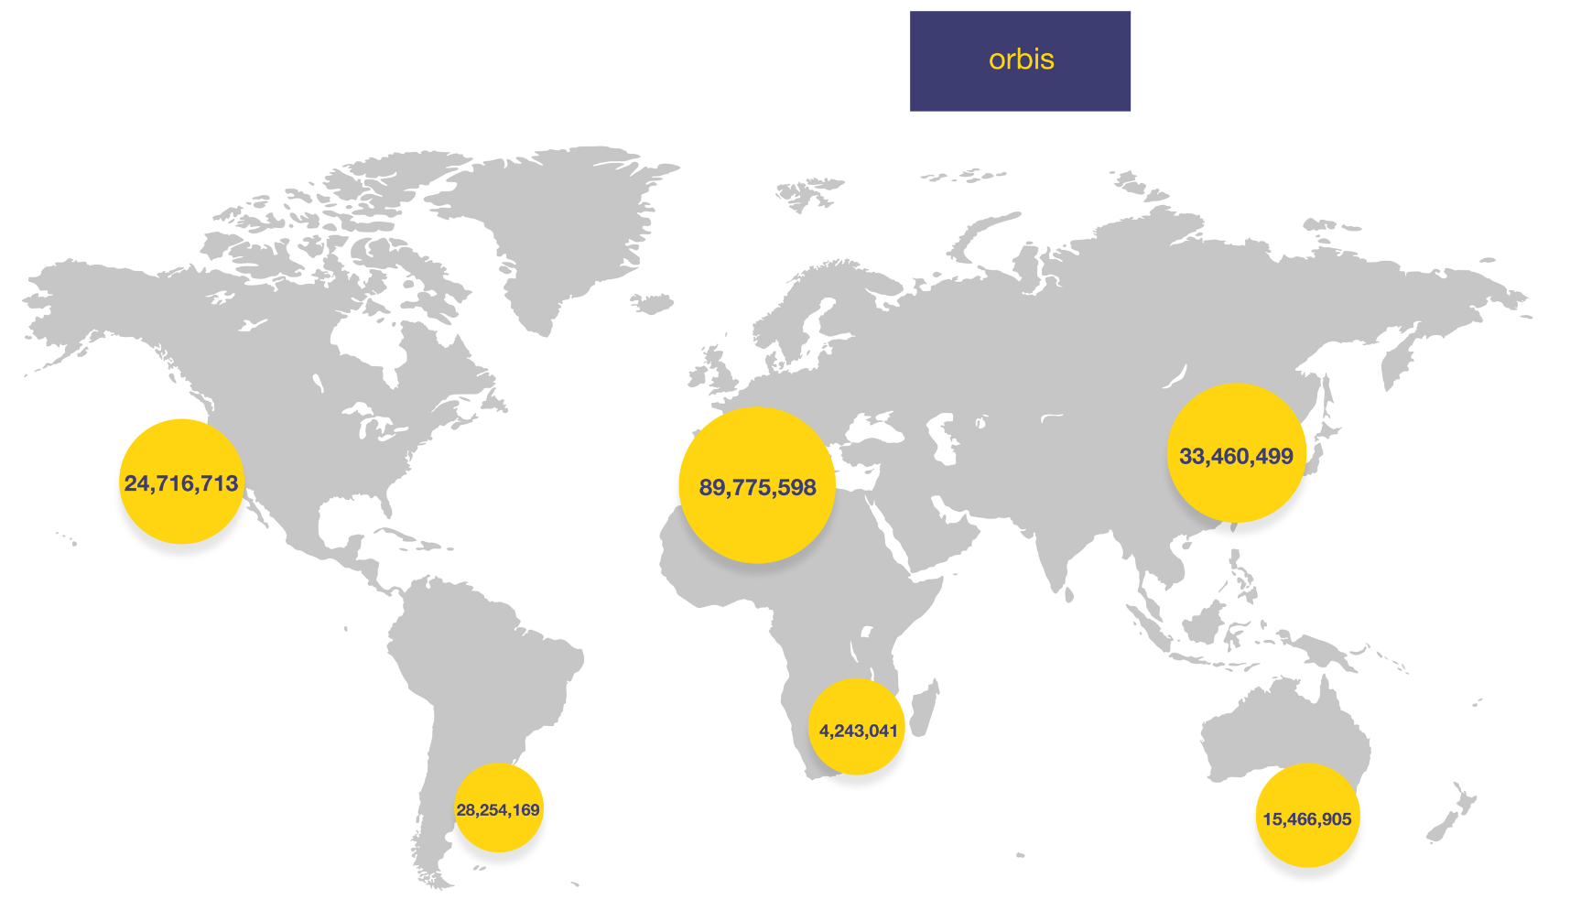
The challenges
Bureau van Dijk
Nos especializamos en información global de empresas
Más de 200 millones de compañías a nivel global
Más de 40 millones de vinculaciones activas y 300 millones de vinculaciones históricas
Más de 140 millones de personas y 250 millones de roles

Slide 27
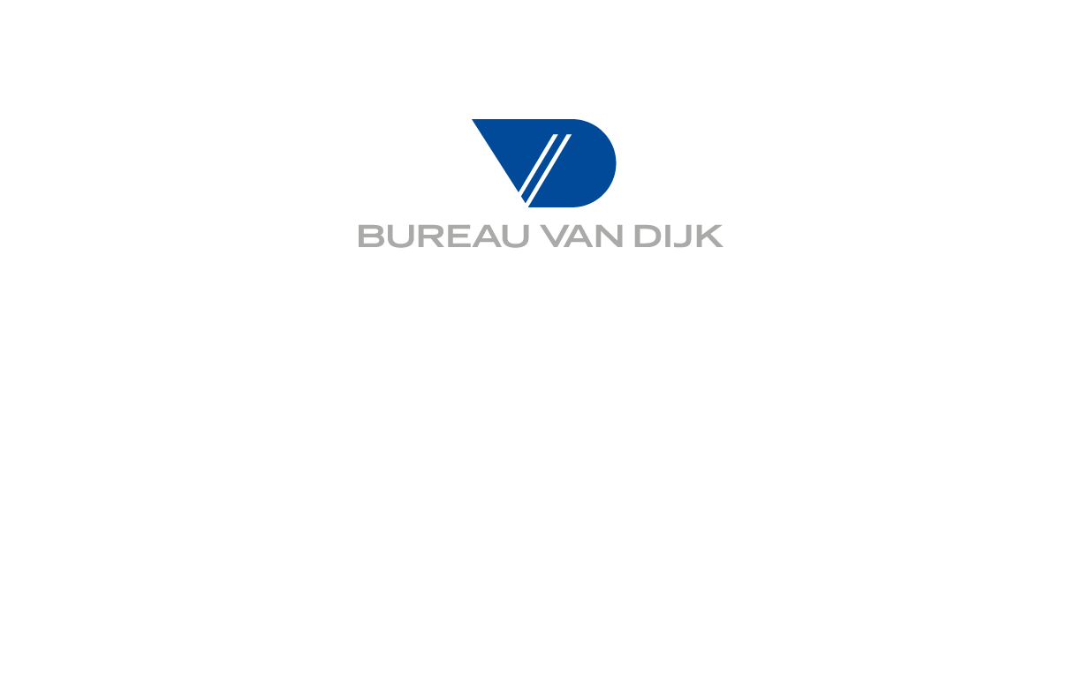
Para preguntas sobre esta presentación, o para una demostración de las soluciones de Bureau van Dijk, contactar a:
Patricia Barrios
Business Development Manager
+52 55 3683 8100
patricia.barrios@bvdinfo.com
www.bvdinfo.com

